Slide 1
Αγγειακό Εγκεφαλικό Επεισόδιο
Χρυσάγης Νικόλαος
Φυσικοθεραπευτής- Εκπαιδευτικός προσαρμοσμένης κινητικής Αγωγής MSc, PhD
Εμμανουήλ Κ Σκορδίλης
Καθηγητής ΠΚΑ
ΣΕΦΑΑ ΑΘΗΝΩΝ

Slide 2
Αγγειακό εγκεφαλικό επεισόδιο
Ορισμός
Κλινικό σύνδρομο αγγειακής αιτιολογίας που χαρακτηρίζεται από εστιακή η γενική απώλεια της εγκεφαλικής λειτουργίας με συμπτώματα που εμφανίζονται ταχύτατα και διαρκούν > 24 ώρες
(WHO, stroke, 1989)
Αποτελεί μια από τις κυριότερες αιτίες μακροχρόνιας αναπηρίας στις ανεπτυγμένες χώρες
Μετά 3 μήνες 18% δεν βαδίζουν / 11% βαδίζουν με βοήθεια / 50 % βαδίζουν ανεξάρτητα
(Balaban, 2014)
Η βάδιση
Σχετίζεται με αυξημένο κίνδυνο πτώσεων
Μπορεί να συμβάλει στην μείωση δευτερευουσών επιπλοκών ( οστεοπόρωση, καρδιοπάθεια)
⇨ Αποτελεί σημαντικό στόχο στην αποκατάσταση

Slide 3
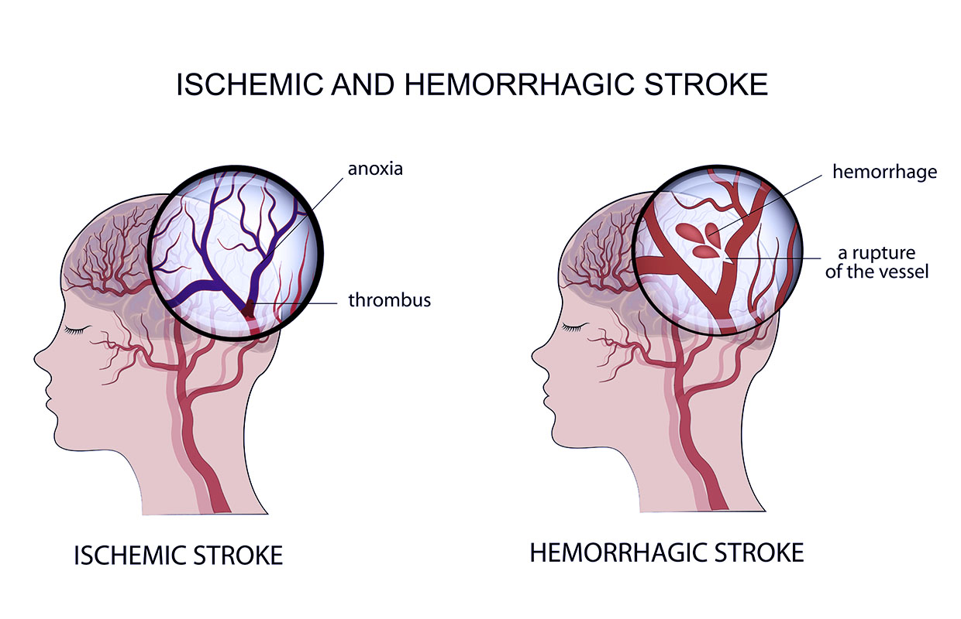
Αγγειακό εγκεφαλικό επεισόδιο
⬥ Βλάβη του εγκεφαλικού ιστού από:
⬥ Απόφραξη ή ρήξη αρτηρίας
Ημιπληγία
⬥ Χαλαρή ή σπαστική παράλυση αντίθετου ημιμορίου
Τύποι ΕΕ
⬥ Ισχαιμικός τύπος 75-85%
⬥ Αιμορραγικός τύπος 15-20%

Slide 4
ΠΡΟΔΙΑΘΕΣΙΚΟΙ ΠΑΡΑΓΟΝΤΕΣ
 Αγγειακές δυσπλασίες
 Ηλικία
 Αθηροσκλήρυνση
 Υπέρταση
 Διαταραχές πήξης του αίματος
 Κάπνισμα
 Καρδιακές βλάβες

Slide 5
ΠΡΩΙΜΑ ΣΥΜΠΤΩΜΑΤΑ
 Δυσκολία σε λόγο και ομιλία
 Αιμωδία
 Απώλεια όρασης στο ένα μάτι
 Ζάλη, αστάθεια και πτώση
 Ισχυροί πονοκέφαλοι

Slide 6
ΜΕΤΑΒΟΛΕΣ ΜΕΤΑ ΑΠΌ ΕΓΚΕΦΑΛΙΚΟ ΕΠΕΙΣΟΔΙΟ
 Απώλεια κινητικότητας στην μια πλευρά του σώματος
 Διαταραχές αισθητικότητας
 Απώλεια αντιδράσεων στάσης και ισορροπίας
 Εμφάνιση μη φυσιολογικών αντανακλαστικών
Πάρεση του προσωπικού νεύρου
Σπαστικότητα
Διαταραχές λόγου
 Ψυχολογικές διαταραχές
 Δυσκολίες στην προσαρμογή
 Απραξία
 Διαταραχές προσανατολισμού στον χώρο
 Φαινόμενο αδιαφορίας

Slide 7
Αισθητικότητα- Αντανακλαστικά
Ιδιοδεκτικότητα
Αφή
Πόνος
Ψυχρό- Ζεστό
Αίσθηση διάκρισης
Στερεογνωσία
Όραση
Babinski ( Φυσιολογικό κάμψη δακτύλων)
Κλόνος Ραχιαία ΠΔΚΜ κράτημα
Αντανακλαστικό επιγονατίδας

Slide 8
ΣΗΜΑΝΤΙΚΟΙ ΠΑΡΑΓΟΝΤΕΣ ΣΤΗΝ ΑΠΟΚΑΤΑΣΤΑΣΗ
⬥ Παραμέληση πάσχουσας πλευράς
⬥ Ασυμμετρία
⬥ Διαταραχές ισορροπίας
⬥ Διαταραχές αισθητικότητας
⬥ Διαταραχές προγραμματισμού της κίνησης
⬥ Παραμορφώσεις
⬥ Μυϊκή δύναμη
⬥ Ελαστικότητα
⬥ Καρδιοαναπνευστική αντοχή

Slide 9
ΠΡΟΒΛΗΜΑΤΑ ΣΤΟΝ ΩΜΟ ΤΟΥ ΗΜΙΠΛΗΓΙΚΟΥ
 Υπεξάρθρημα του ώμου
 Σύνδρομο ώμου χεριού
 Ιδιοπαθής πόνος του ώμου
Αντιμετώπιση
✓ Σταθεροποιητικός επίδεσμος-Αναρτήρας
✓ Ένωση χεριών στις ασκήσεις
✓ Αποφυγή επιβαρύνσεων του ώμου με κινήσεις του χεριού
✓ Ψυχρά επιθέματα

Slide 10
Φάσεις αποκατάστασης
Αλληλοεπικάλυψη
Οξεία φάση 0- 24 ώρες
Πρώιμη φάση αποκατάστασης 24 ώρες – 3 μήνες
Ύστερη φάση αποκατάστασης
3- 6 μήνες
Χρόνια φάση αποκατάστασης > 6 μήνες
Αποκατάσταση λειτουργικότητας / μείωση περιορισμού δραστηριοτήτων και συμμετοχής
Veerbek et al.,2014

Slide 11
Διεθνείς σύστημα ταξινόμησης της αναπηρίας και λειτουργικότητας

Slide 12
Θεραπευτικές Προσεγγίσεις
1940 Ορθοπεδικές αρχές
Διορθωτικές ασκήσεις – αντισταθμιστική χρήση μη πάσχοντος μέλους
1950-1960 Νευροφυσιολογικές αρχές
Διευκόλυνση κίνησης και βελτίωση χρήσης πάσχοντος μέλους (Bobath, Brunnström, PNF)
(Bobath .,1985; Davies 1985; Voss 1985; Brunnström 1970)
1980 Αρχές κινητικής μάθησης
Ενεργητική συμμετοχή ασθενούς σε λειτουργικές δραστηριότητες
(Carr 1998; Carr 1989; Carr1990)
Pollock et al., 2014

Slide 13
Μέθοδος Bobath
Βασικές αρχές
Επεξεργασία των ερεθισμάτων από το ΚΝΣ, στάση και κίνηση
Αναστολή πρωτόγονων προτύπων από ανώτερα κέντρα του ΚΝΣ
Ικανότητα δια βίου μάθησης του εγκεφάλου
Διαφοροποίηση λειτουργίας νευρικών κυττάρων
Πρότυπα κίνησης
Μυϊκός τόνος, αντανακλαστικά και αντίληψη σώματος καθορίζουν την
στάση του σώματος
Τεχνικές διευκόλυνσης

Slide 14
Μέθοδος Brunnstrom
Στάδια ανάρρωσης
✓ Χαλαρό στάδιο
✓ Εμφάνιση συνεργιών, ανάπτυξη σπαστικότητας
✓ Εκούσιος έλεγχος συνεργιών, αύξηση σπαστικότητας
✓ Βελτίωση κινητικών σχημάτων
✓ Εμπλουτισμένα κινητικά σχήματα, υποχώρηση συνεργιών
✓ Εκλεπτυσμένες κινήσεις
✓ Φυσιολογική κίνηση

Slide 15

Σύγχρονες μέθοδοι - Εξειδικευμένες παρεμβάσεις
Στηρίζονται
στην νευροπλαστικότητα (Shefller & Chae., 2013)
&
στις αρχές της κινητικής μάθησης (Krakauer., 2006)

Slide 16
Νευροπλαστικότητα
Ικανότητα του ΚΝΣ να αναδιοργανώνεται ( Rossini et al., 2003)
Δομική / λειτουργική αναδιοργάνωση (Takeuchi & Izumi, 2012)
Η αναδιοργάνωση του κεντρικού νευρικού συστήματος επηρεάζεται κυρίως από εισδοχή ερεθισμάτων, εμπειρία και μάθηση
Θετική (εκπαίδευση)
Αρνητική (αδράνεια) Μη χρήση πάσχοντος μέλους (δυσπροσαρμοστική πλαστικότητα)
(Langhorne et al., 2009; Larsen., 2012)

Slide 17
Νευροπλαστικότητα - Ανάρρωση
Ανάρρωση 4 εβδομάδες (μεγαλύτερη) – μετά 6 μήνες (σταδιακή ελάττωση)
Κινητική ανάρρωση ( true recovery) χρήση των ίδιων μυϊκών ομάδων
Αποκατάσταση της ικανότητας για εκτέλεση κίνησης με τον ίδιο τρόπο
Αντιστάθμιση χρήση διαφορετικών μυϊκών ομάδων
Εκτέλεση κίνησης με νέο τρόπο - διαφορετικές τεχνικές
Δοκιμασίες που αξιολογούν την λειτουργικότητα μπορεί να μην διακρίνουν την διαφορά
(krarakauer, 2006; Levin et al., 2009; Takeuchi & Izumi, 2012)

Slide 18
Κινητική μάθηση
Κινητική μάθηση είναι ένα σύνολο διαδικασιών που σχετίζεται με την πρακτική ή εμπειρία που οδηγεί σε σχετικά μόνιμες αλλαγές στην ικανότητα για κίνηση
(Schmidt & Lee, 1999)
Σκοπός
Επανάληψη
Ένταση
Επικέντρωση της εκπαίδευσης σε πράξεις και δραστηριότητες
Προσοχή
Εξειδίκευση της άσκησης
Επανατροφοδότηση
Βαθμός δυσκολίας της άσκησης
(Takeuchi & Izumi, 2012)

Slide 19
Κίνηση και μάθηση
Εκπαιδευόμενος
περιβάλλον
Έργο
Αξιολόγηση και των τριών στοιχείων μαζί και όχι μεμονωμένα.

Slide 20
ΚΙΝΗΤΙΚΗ ΜΑΘΗΣΗ
Αλληλοεπίδραση ατόμου και περιβάλλοντος για κίνηση
Χαρακτηριστικά του συστήματος (σώμα) που κινείται
Εσωτερικές και εξωτερικές δυνάμεις που επενεργούν στο σώμα
To σώμα θεωρείται ως ένα μηχανικό σύστημα που έχει μάζα και υπόκειται σε εξωτερικές δυνάμεις π.χ. η βαρύτητα και σε εσωτερικές, συμπεριλαμβανομένης της αδράνειας και των δυνάμεων που εξαρτώνται από την κίνηση.
Ο έλεγχος της τελικής κίνησης κατανέμεται σε πολλά συστήματα που συνεργάζονται μεταξύ τους για την επίτευξη της κίνησης. Κατανεμημένο Μοντέλο Κίνησης.
(Berstein 1967)

Slide 21
ΛΕΙΤΟΥΡΓΙΚΗ ΑΠΟΚΑΤΑΣΤΑΣΗ
Θέση στο κρεβάτι
 Ύπτια θέση
 Πλάγια θέση στην πάσχουσα πλευρά
 Πλάγια θέση στην μη πάσχουσα πλευρά
Στόχοι
⬥ Αποφυγή θρομβώσεων, πνευμονίας και κατακλίσεων
⬥ Μείωση επερχόμενης σπαστικότητας
⬥ Βελτίωση αίσθησης του σώματος

Slide 22
Θέσεις ύπτια
Όσο το δυνατό λιγότερο (κατακλίσεις πτέρνας, εκτατικό πρότυπο κάτω άκρο)
Ωμοπλάτη - χέρι σε μαξιλάρι με έξω στροφή υπτισαμό
Μαξιλάρι κάτω από πάσχον γλουτό για να μην πέφτει η λεκάνη πίσω και το πόδι σε έξω στροφή

Slide 23
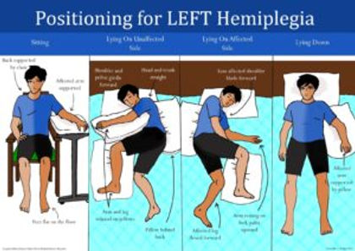
Θέσεις πλάγια
Κατάκλιση στην πάσχουσα
(επιμήκυνση πάσχουσα πλευράς)
Μαξιλάρι πίσω , χέρι έξω στροφή σε 90 μοίρες και το αντιβράχιο σε υπτιασμό
Υγιές κάτω άκρο σε κάμψη και πάνω σε μαξιλάρι ( και τα 2 άκρα 60 με 80 μοίρες κάμψη)
Κατάκλιση στην υγιή
Βραχίονας σε έξω στροφή τράβηγμα ωμοπλάτης προς τα έξω πάνω σε μαξιλάρι
Πόδι σε κάμψη και πάνω σε μαξιλάρι

Slide 24
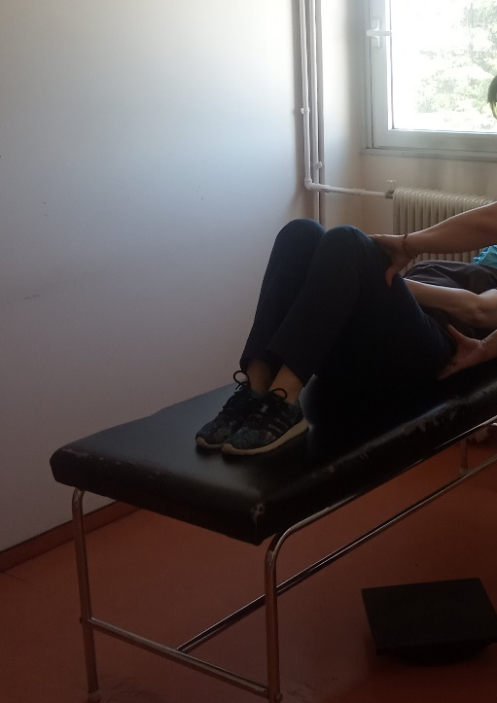
Κλινικό Παράδειγμα ΑΕΕ
Γέφυρα
Βοήθεια για πόδι και στήριξη
Όταν σηκώσει το μη πάσχον η λεκάνη πέφτει (κοιλιακοί)
Χέρι πάνω στο ημιπληγικό γόνατο σπρώξιμο κάτω

Slide 25
Παράδειγμα εκπαίδευσης έγερσης από την καθιστή σε ΑΕΕ
Μηχανικοί παράγοντες
Θέση κορμού (κατακόρυφη θέση)
Ταχύτητα κίνησης (αύξηση)
Άνω άκρα (ελεύθερα)
Ύψος θέσης της καρέκλας
Θέση ποδιών (μπροστά, πίσω ή στην ίδια ευθεία)

Slide 26
Παράδειγμα εκπαίδευσης έγερσης από την καθιστή σε ΑΕΕ
Τροποποιήσεις
ταχύτητα κίνησης του κορμού
αρχική θέση του κορμού
άνω άκρα
ύψος της καρέκλας
ποιότητα της βάσης στήριξης
ποσοστό φόρτισης στο υγιές ή πάσχον μέλος
βραχίονες στην καρέκλα

Slide 27
Η ΒΑΔΙΣΗ ΣΤΟ ΑΕΕ
Η βάδιση είναι αποτέλεσμα δυναμικής αλληλεπίδρασης ενός κεντρικού κινητικού προγράμματος και μηχανισμών επανατροφοδότησης
Η ανατροφοδότηση παρέχεται από αισθήσεις
Το Κινητικό πρότυπο βηματισμού παράγεται από το νωτιαίο μυελό αλλά ανώτερα κέντρα είναι υπεύθυνα για τον σχεδιασμό την έναρξη και τον έλεγχο της κίνησης
Στο ΑΕΕ ο νωτιαίος μυελός είναι άθικτος και οι κινήσεις που παράγει μπορεί να χρησιμοποιηθούν για την αναδιοργάνωση του φλοιού μέσω της νευροπλαστικότητας
(Belda –Lois et al 2011)

Slide 28
Η ΒΑΔΙΣΗ ΣΤΟ ΑΕΕ
Κύρια προβλήματα
⬥ Έλλειψη αντιδράσεων ισορροπίας στην φάση στήριξης
⬥ Περιαγωγή στην φάση αιώρησης
⬥ Ελλιπής κάμψη ισχίου
⬥ Ελλιπής φόρτιση κάτω άκρου
⬥ Ελλιπής έλεγχος γόνατος

Slide 29
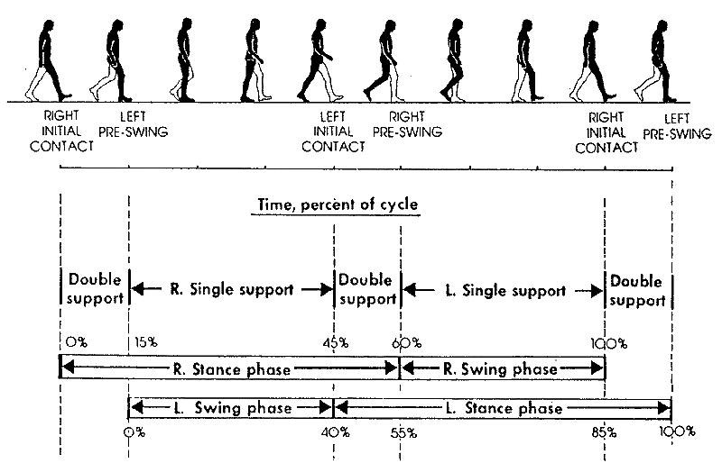
Χαρακτηριστικά βάδισης ΑΕΕ
Ασσυμετρία
Ελλειμματικές ισορροπιστικές αντιδράσεις
Μειωμένη φόρτιση στο πάσχον
Ολικά πατέντα κίνησης –
αντισταθμιστικές στρατηγικές
Χρονικά χαρακτηριστικά
Ταχύτητα βάδισης 
Ρυθμός βηματισμού (steps/min) 
Αιώρηση πάσχοντος 
Στάση πάσχοντος 
Στάση μη πάσχοντος 
Αιώρηση μη πάσχοντος 
Χρόνος διπλής στάσης 
Χρόνος διασκελισμού 
Χωρικά χαρακτηριστικά (πάσχον μέλος)
Φάση στάσης
Ισχίο έκταση 
Γόνατο κάμψη  ή υπερέκταση
Επίπεδο πέλμα στην επαφή
Φάση αιώρησης
Ισχίο κάμψη 
Γόνατο κάμψη ( stiff knee) ή  έκταση
Ραχιαία κάμψη ΠΔΚ 

Slide 30
Χαρακτηριστικά βάδισης ΑΕΕ
Βήματα / ημέρα M = 2800 to 3000 > 6 μήνες από ΑΕΕ VS υγιείς Μ= 5000–6000
Ταχύτητα βάδισης (επιλεγόμενη) 0.20 m/s - 0.80 m/sec VS υγιείς 1.2 – 1.4 m/sec
Μέγιστη ταχύτητα βάδισης 0.76 m/s - 1.09 m/s
( Olney & Richardsb., 1996; Ruggero et al., 2013)

Slide 31
Εκπαίδευση βάδισης σε ΑΕΕ
Ασκήσεις ενδυνάμωσης και εύρους κίνησης
Ασκήσεις προετοιμασίας βάδισης
Βάδιση με τροποποιήσεις του περιβάλλοντος

Slide 32
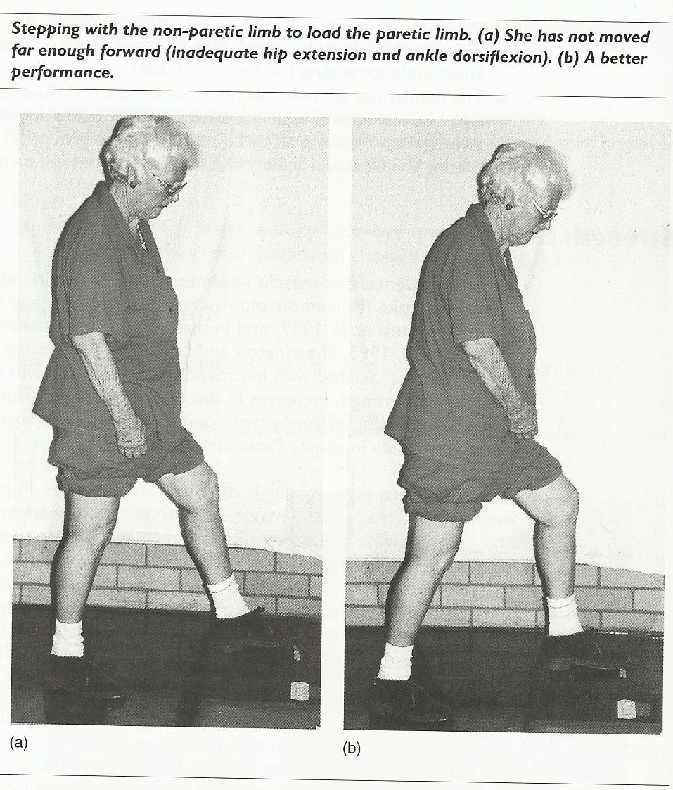
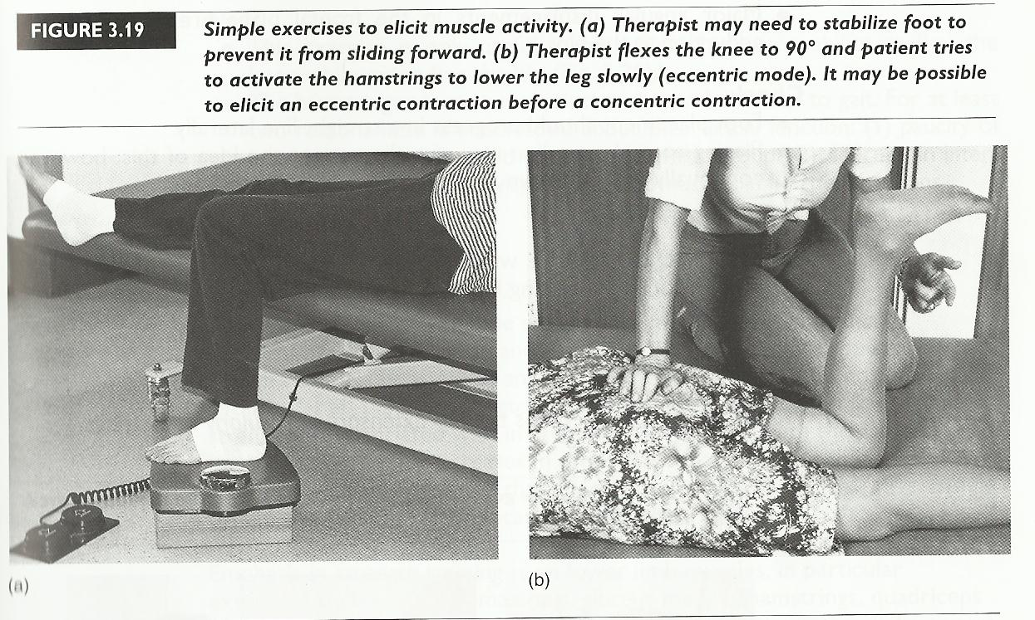
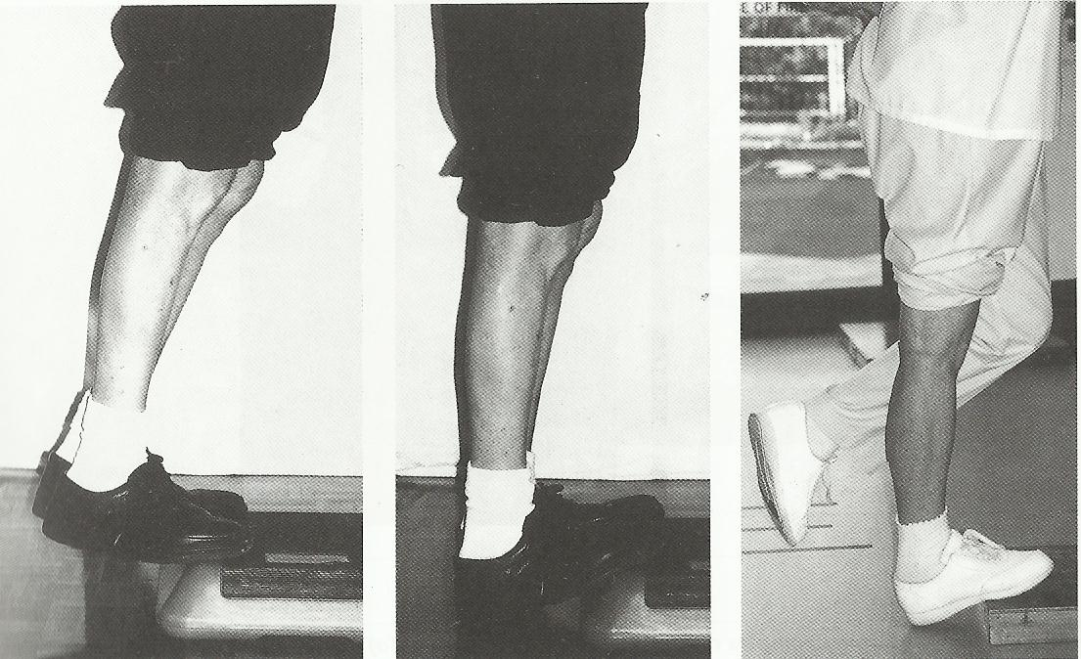
Παράδειγμα εκπαίδευσης βάδισης σε ΑΕΕ

Slide 33
ΚΙΝΗΤΙΚΗ ΕΠΑΝΕΚΜΑΘΗΣΗ
Τροποποιήσεις περιβάλλοντος/ Βάδιση
Ομαλές / Ανώμαλες επιφάνειες
Χρήση εμποδίων με διαφορετικό πλάτος ή ύψος
Χρήση κώνων για ζιγκ-ζαγκ
Επικλινείς / ευθείες επιφάνειες
Περιβάλλον με θόρυβο ή όχι

Slide 34
ΚΙΝΗΤΙΚΗ ΕΠΑΝΕΚΜΑΘΗΣΗ
Τροποποιήσεις περιβάλλοντος/ Βάδιση
Περπάτημα με παπούτσια ή χωρίς
Πλάγια βήματα ή πίσω βήματα
Με υποστήριξη ή χωρίς
Σε ανοιχτό ή κλειστό χώρο
Αλλαγή φόρτισης και ταχύτητας
Σκάλες

Slide 35
Σύγχρονες μέθοδοι εκπαίδευσης βάδισης - Εξειδικευμένες παρεμβάσεις
Βάδιση σε διάδρομο με η χωρίς υποστήριξη
Ηλεκτρομηχανικές συσκευές βάδισης (robotics)
Εικονική πραγματικότητα (Virtual reality)
Ηλεκτρικός ερεθισμός (Electrical stimulation)
Κυκλική άσκηση σε ομάδες (circuit class training)

Slide 36
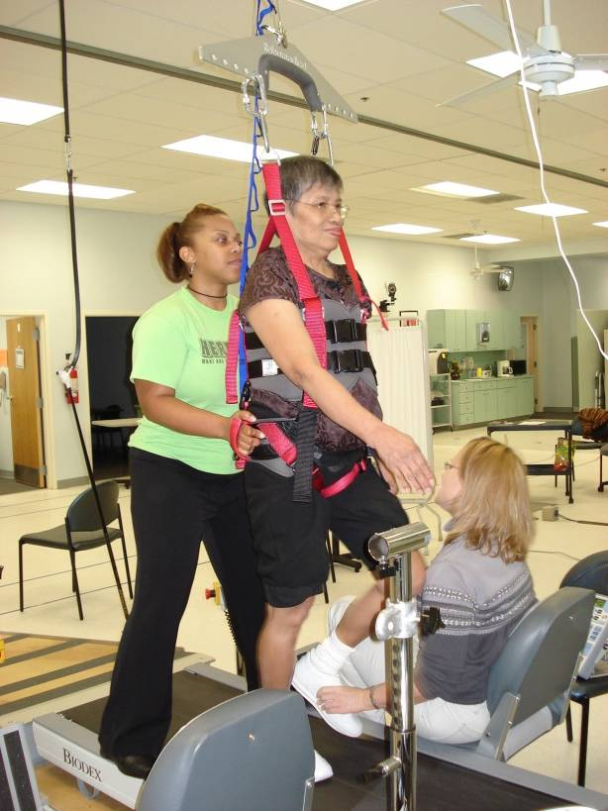
Βάδιση σε διάδρομο με η χωρίς υποστήριξη
Αρχική εφαρμογή σε ασθενείς με ΚΝΜ
Υποστήριξη βάρους από ιμάντα - ευθυγράμμιση κορμού στην φάση στήριξης
Βελτίωση της συμμετρίας κατά την αιώρηση
Διευκόλυνση φυσιολογικού προτύπου βάδισης
Μορφή εξαναγκασμένης κινησιοθεραπείας
Ενεργοποίηση κεντρικών παραγωγών προτύπων βάδισης (περιορισμένη τεκμ)
Ταυτόχρονη καταγραφή Κ/Σ και αντιλαμβανόμενη κόπωση
Συμμετοχή συνήθως 2 θεραπευτών
Δεν μπορεί να μεταφερθεί- Κόστος
(Moseley et al., 2005; Hesse., 2008)

Slide 37
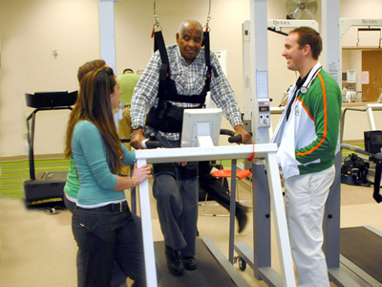
Βάδιση σε διάδρομο με η χωρίς υποστήριξη
Άσκηση προσανατολισμένη σε στόχο με επαναλήψεις ( βήματα)
Συνεδρία 20 λεπτών περιλαμβάνει έως 1000 βήματα VS 50 – 100
βήματα με παραδοσιακή μέθοδο (Hesse 2003)
Έχει καταγραφεί αύξηση της εγκεφαλικής δραστηριότητας
(Enzinger et al., 2006; Yang et al., 2010)
Μπορεί να:
Συνδυαστεί με λειτουργικό ηλεκτρικό ερεθισμό και να βελτιώσει την κινητική λειτουργία (Lidquist et al., 2007)

Slide 38
Βάδιση σε διάδρομο με η χωρίς υποστήριξη
Mehrholz et al 2014
Μεγαλύτερη βελτίωση σε ταχύτητα (0.11 m/s) και αντοχή στην βάδιση (30 m) σε ασθενείς που είχαν ανεξάρτητη βάδιση τους πρώτους 3 μήνες
Προτείνονται:
διάρκεια 20- 30 min
υποστήριξη (30 -40%- σταδιακή μείωση,
ταχύτητα 0.1- 0.3 m/s σταδιακή αύξηση ταχύτητας
συχνότητα > 3 φορές την εβδομάδα και μικρή περίοδος πχ 4 εβδομάδες

Slide 39
Ηλεκτρομηχανικές συσκευές βάδισης (robotics)
Συσκευές με κινητά μέρη που παρέχουν αυτοματοποιημένη/υποβοηθούμενη βάδιση. Η κίνηση είναι
προγραμματισμένη και ελέγχεται από ηλεκτρονικό υπολογιστή
Ρομποτικοί εξωσκελετοί συνδυασμένοι με ιμάντες υποστήριξης του σωματικού βάρους (robot exoskeleton orthosis
Ηλεκτρομηχανικές συσκευές με πλατφόρμες συνδυασμένη με ιμάντες υποστήριξης του σωματικού βάρους που προσομοιάζουν την κίνηση της βάδισης (end effector type robotic devices)
Χαρακτηριστικά
Επιτρέπουν άσκηση με μεγαλύτερη ένταση σε ασθενείς που παρουσιάζουν δυσκολίες στην βάδιση
Μπορεί να συνδυαστούν με εικονική πραγματικότητα ( κίνητρο)
Απαιτούν λιγότερη προσπάθεια από θεραπευτές
Συνάδουν με τις αρχές της κινητικής μάθησης (επανάληψη, ανατροφοδότηση)
Μέτρηση δυναμικών και κινηματικών παραμέτρων (αξιολόγηση)
(Colombo 2000; Chang & Kim., 2013)

Slide 40
Ηλεκτρομηχανικές συσκευές βάδισης robotics
Ρομποτικοί εξωσκελετοί (Lokomat)
Μπορεί να μειώσουν μη φυσιολογικές κινήσεις
Δυνατή η κίνηση σε πολλές αρθρώσεις (βοήθεια σε πολλές μυϊκές ομάδες ταυτόχρονα)
Περιορισμένοι βαθμοί ελευθερίας κίνησης
Συγκεκριμένο πατέντο κίνησης σε οβελιαίο επίπεδο με περιορισμένη κίνηση στα άλλα επίπεδα
Μπορεί να περιορίσει την μυϊκή ενεργοποίηση στον κορμό
Δεν επιτρέπει την βοήθεια από θεραπευτή
Παρέχουν στερεότυπα πατέντα κίνησης που δεν σχετίζονται με λειτουργικές δραστηριότητες
( Hornby et al., 2008;Poli et al., 201; Veneman 2005; Schmidt, 2005; Narayan et al., 2011)

Slide 41
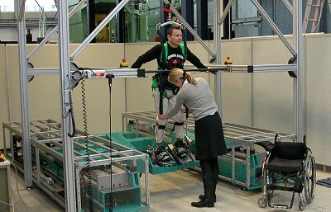
Ηλεκτρομηχανικές συσκευές βάδισης robotics
Ηλεκτρομηχανικές συσκευές με πλατφόρμες (Gait trainer, G-E0-System, Lokohelp, HapticWalker’, the ’Anklebot’)
Ευκολότερος προγραμματισμός
Λιγότερος έλεγχος κεντρικότερων αρθρώσεων
Προσομοίωση στάσης και αιώρησης
Πιθανή μεγαλύτερη ενεργοποίηση μυών κορμού (λαβές)
( Schmidt 2005; Hesse 1999 Narayan et al., 2011)

Slide 42
Ηλεκτρομηχανικές συσκευές βάδισης robotics
Mehrholz et al., 2013 συστηματική ανασκόπηση Cochrane Ηλεκτρομηχανική ή ρομποτική υποβοήθηση με ή χωρίς ηλεκτρικό ερεθισμό & Φ/Θ VS Φ/Θ
Μεταβλητή (Μελέτες) |  | Μεταβλητή (Μελέτες) |  | Μεταβλητή (Μελέτες)
Ανεξάρτητη βάδιση FAC (4-5) |  | Ταχύτητα βάδισης WS |  | Αντοχή στην βάδιση 6 MWT
Όλοι οι ασθενείς στο τέλος (23) και στο Follow up (5) | ☺ | Όλοι οι ασθενείς στο τέλος (17) και στο Follow up (6) | 😐 | Όλοι οι ασθενείς στο τέλος (7) και στο Follow up (4) | 😐
Περιπατητικοί (9) | 😐 | Περιπατητικοί (7) | 😐
Περιπατητικοί και μη (9 ) | ☺ | Περιπατητικοί και μη (5) | 😐
Μη περιπατητικοί (5 ) | ☺ | Μη περιπατητικοί (5) | ☺
Σε οξύ και υποξύ στάδιο (14 ) | ☺ | Με ηλεκτρομηχανική (7 ) | ☺
Σε χρόνιο στάδιο ( 9) | 😐 | Με ρομποτικά (10 ) | ☹

Slide 43
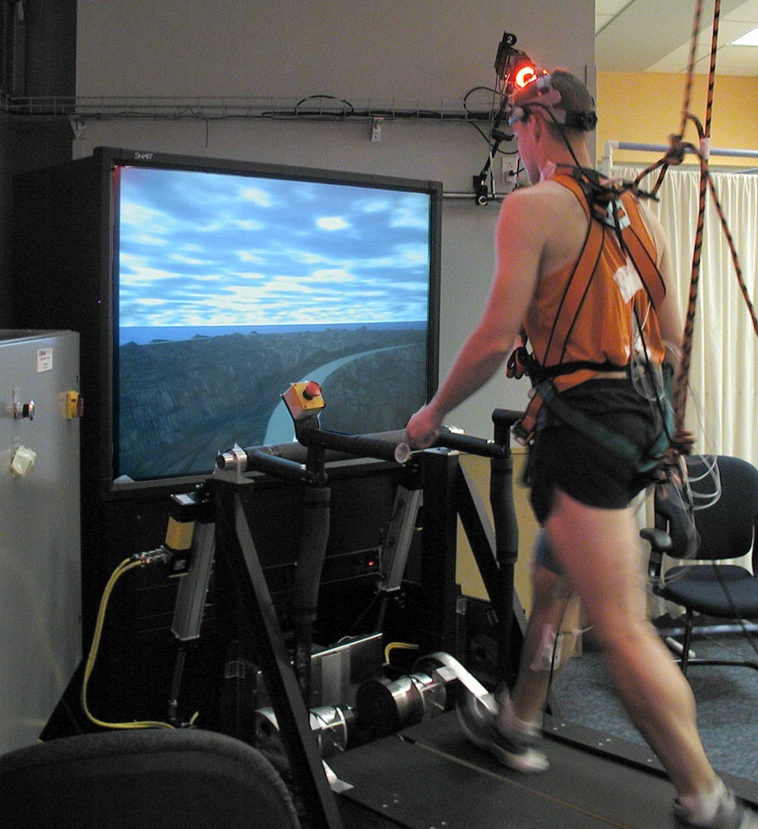
Εικονική πραγματικότητα (Virtual reality)
Αλληλεπιδραστική παρέμβαση που περιλαμβάνει προσομοίωση περιβάλλοντος/δραστηριότητας.
Συστήματα με υπολογιστές
Τρισδιάστατες η συμβατικές απεικονίσεις.
Στοιχεία επανατροφοδότησης ( οπτική, ακουστική, αισθητική)
Επανάληψη, ένταση, εξάσκηση σε συγκεκριμένο έργο
Μπορεί να συνδυαστεί με διάδρομο
Μπορεί να συμβάλλει στην φλοιική αναδιοργάνωση
( You et al., 2005; Yang et al., 2007 )

Slide 44
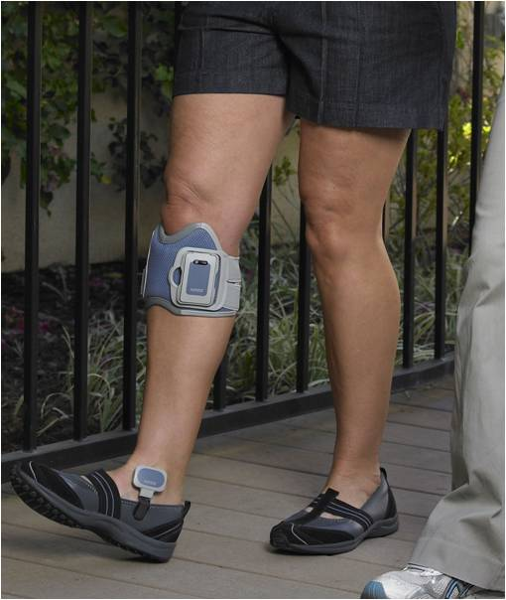
Ηλεκτρικός ερεθισμός (Electrical stimulation)
Προάγει την κινητική μάθηση και μπορεί να συμβάλει νευρωνική αναδιοργάνωση
(Francis et al.,2009; Takeuchi & Izumi, 2013)
Ηλεκτρικός μυϊκός ερεθισμός EMS- NMS
Εφαρμογή ηλεκτρικού ρεύματος με ηλεκτρόδια σε μύες η σε κινητικά σημεία του
σώματος με επαρκή ένταση που προκαλεί μυϊκή σύσπαση
Διαδερμικός Ηλεκτρικός Νευρικός Ερεθισμός TENS
Χαμηλής συχνότητας ηλεκτρικός ερεθισμός συνήθως χωρίς μυϊκές συσπάσεις
(Robbins et al., 2006)

Slide 45
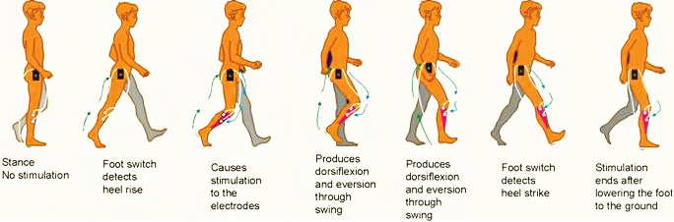
Ηλεκτρικός ερεθισμός (Electrical stimulation)
Λειτουργικός ηλεκτρικός ερεθισμός (FES)
Συνδυασμός EMS με λειτουργική δραστηριότητα
Ορθωτικό ή θεραπευτικό αποτέλεσμα
Νεύρα η κινητικά σημεία μυών
Ραχιαία κάμψη ποδοκνημικής
Κάμψη γόνατος και ισχίου (δυσκολία στην κλινική χρήση)
Περιορισμοί στην χρήση σε ασθενείς με γνωστικά ή αισθητικά ελλείματα
(Pereira et al., 2012 ; Sheffer & Chae., 2013)

Slide 46
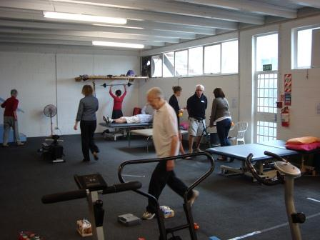
Κυκλική άσκηση σε ομάδες (circuit class training)
Χαρακτηριστικά
Σταθμοί
Επανάληψη ασκήσεων προσανατολισμένων σε δραστηριότητα ( αποφυγή εμποδίων, βάδιση σε ασταθή επιφάνεια ,σκάλες, διάδρομος βάδισης),
Ένταση άσκησης
Δυναμική ομάδας ( κοινωνική αλληλεπίδραση)
Επίβλεψη από λιγότερο προσωπικό
(Wevers et al., 2009)

Slide 47
Κυκλική άσκηση σε ομάδες (circuit class training)
Κυκλική άσκηση σε ομάδες (circuit class training) VS φθ
Σ. Ανασκόπηση | (Μελέτες) | Ταχύτητα βάδισης 10MWT | Αντοχή στην βάδιση 6MWT, | Ικανότητα βάδισης FAC, TUG
Veerbek et al.,2014 PEDro 5-8 Πρώιμη – χρόνια φάση | (8) | 😐 com | ✓ | ✓
English & Hillier 2010 Cochrane Υποξύ - χρόνιο | (6) | ✓ | ✓ | 😐
Wevers et al., 2009 PEDros 4-8 Υποξύ - χρόνιο | (6) | ✓ | ✓ | ✓
Η κυκλική άσκηση σε ομάδες μπορεί να βελτιώσει την ταχύτητα, αντοχή και ικανότητα βάδισης σε περιπατητικούς ασθενείς. Είναι ασφαλής (επίβλεψη) χωρίς δυσμενείς επιδράσεις
(Wevers et al., 2009)

Slide 48
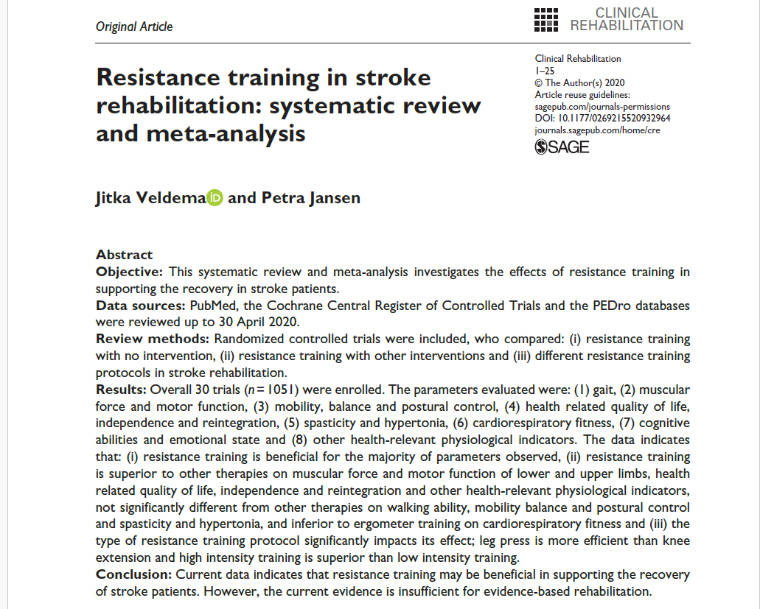
Άσκηση με αντίσταση

Slide 49
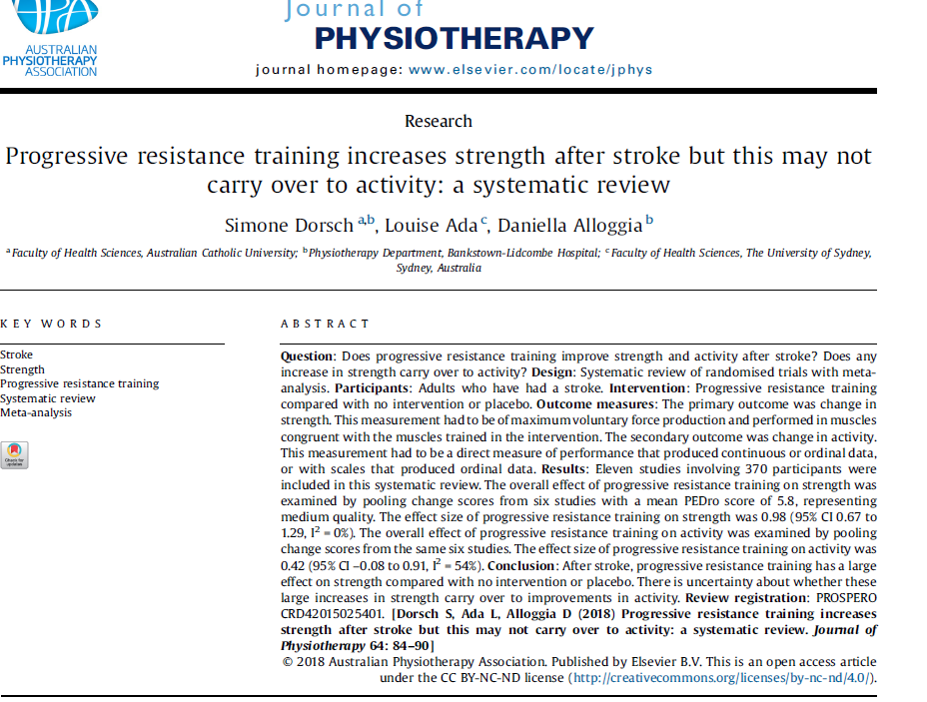
Άσκηση με αντίσταση

Slide 50
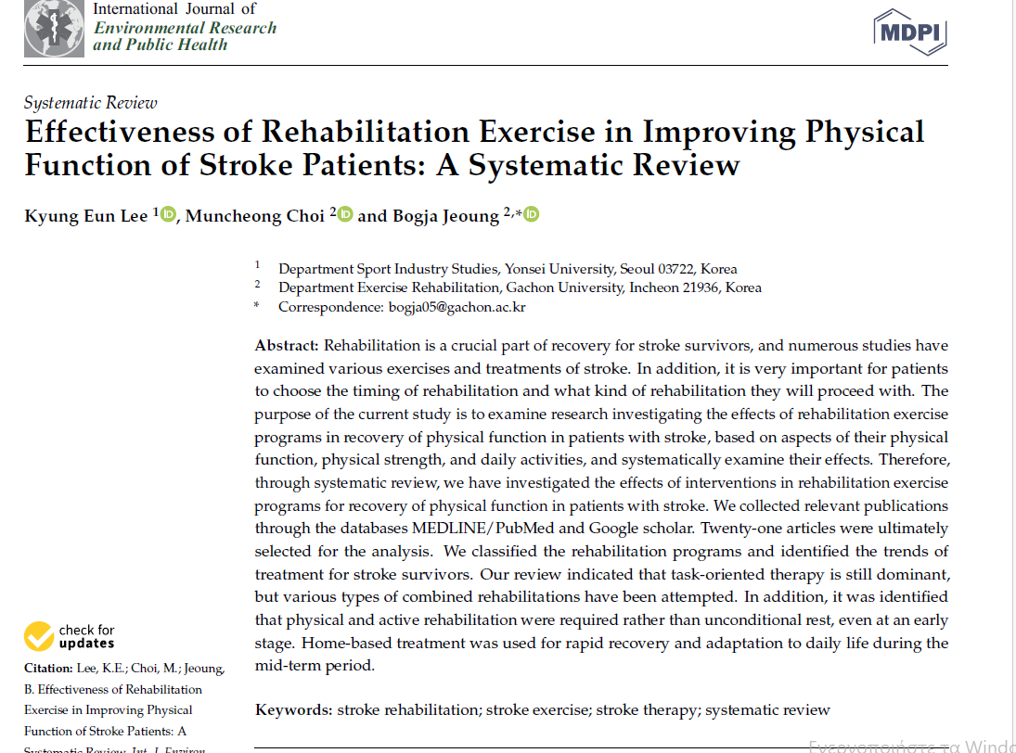
Άσκηση

Slide 51
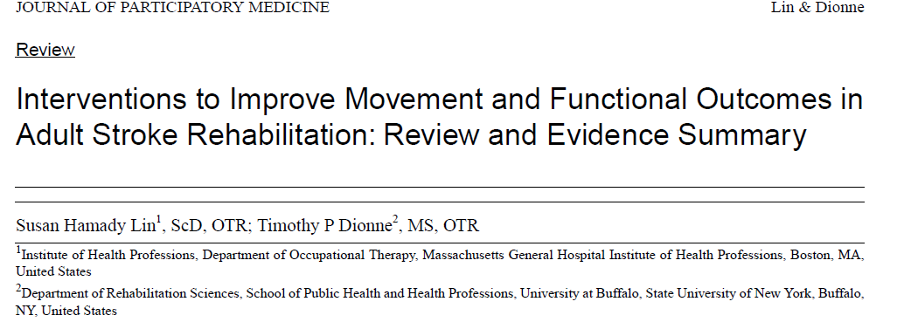
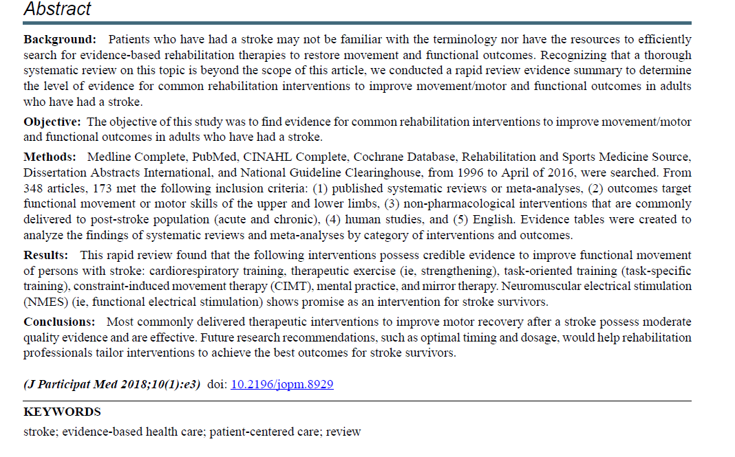

Slide 52
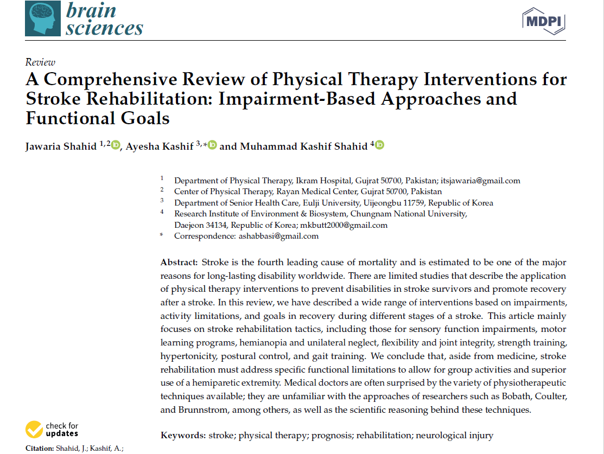
Παρεμβάσεις

Slide 53
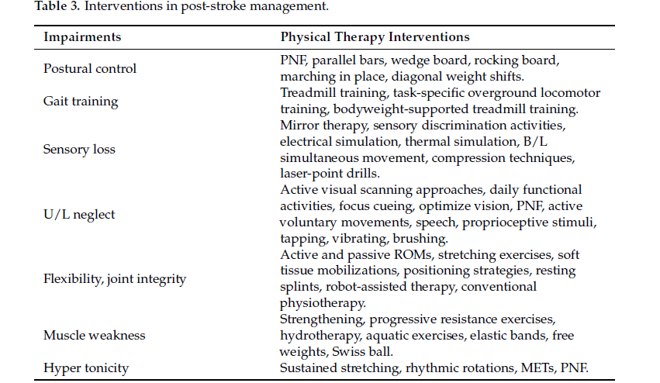
Παρεμβάσεις

Slide 54
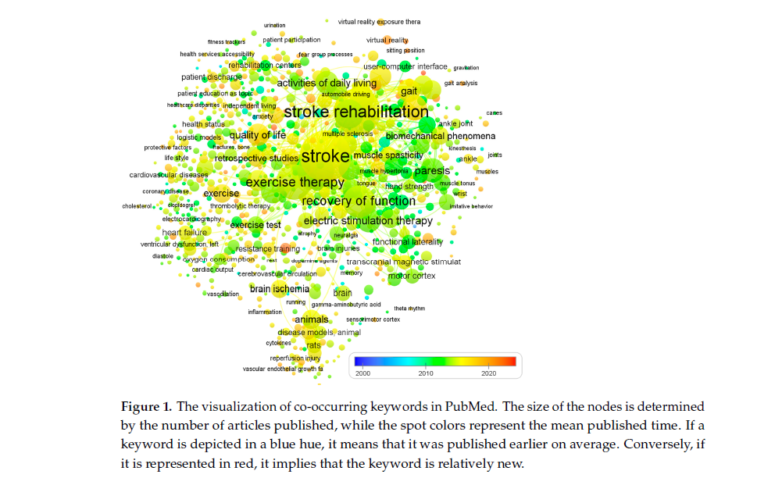
Παρεμβάσεις

Slide 55
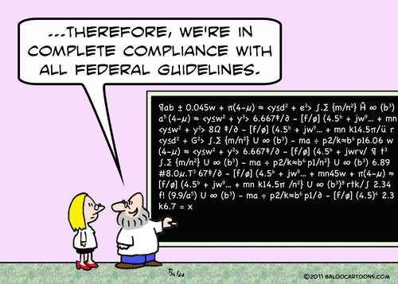
Ευχαριστώ πολύ

